Slide 1
Муниципальное бюджетное образовательное учреждение средняя общеобразовательная школа № 3 станицы Березанской Выселковского района
Семинар – практикум учителей начальных классов
«Одарённые дети».
Тема: «Формы работы с одарёнными детьми»
Н.Е.Адамова

Slide 2
Гальцев Ярослав. Занимается в МБДОДЮСШ Футболисты. в секции «Хоккей с шайбой».

Slide 3
Хореография

Slide 4
ИЗО

Slide 5
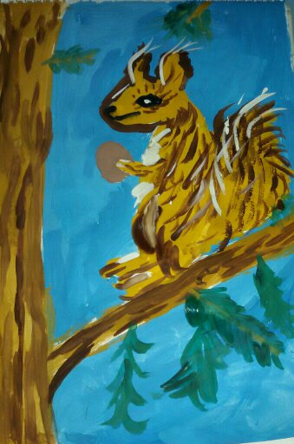
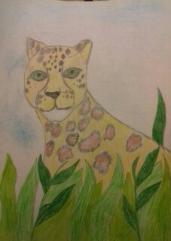
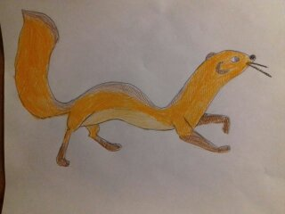
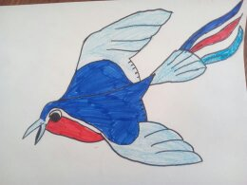

Slide 6
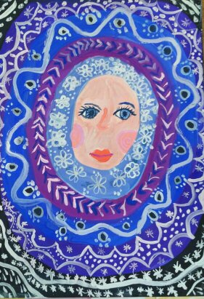
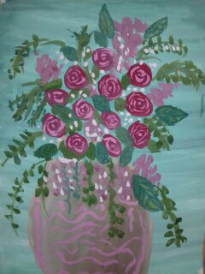
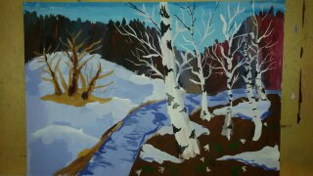
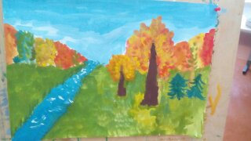

Slide 7
Нестандартные, творческие задания, задания повышенной сложности.
https://logiclike.com/cabinet#/tutorial
https://childdevelop.ru/worksheets/1708/
https://www.labirint.ru/books/303860/
https://www.uchportal.ru/load/49

Slide 11
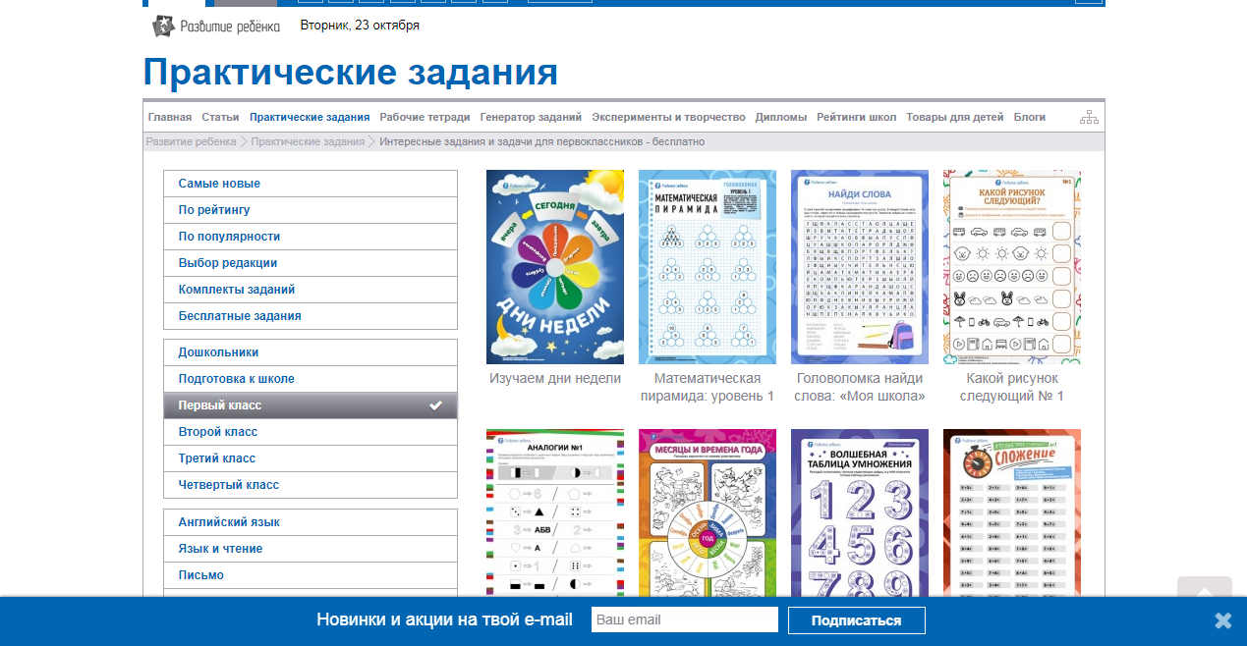

Slide 12
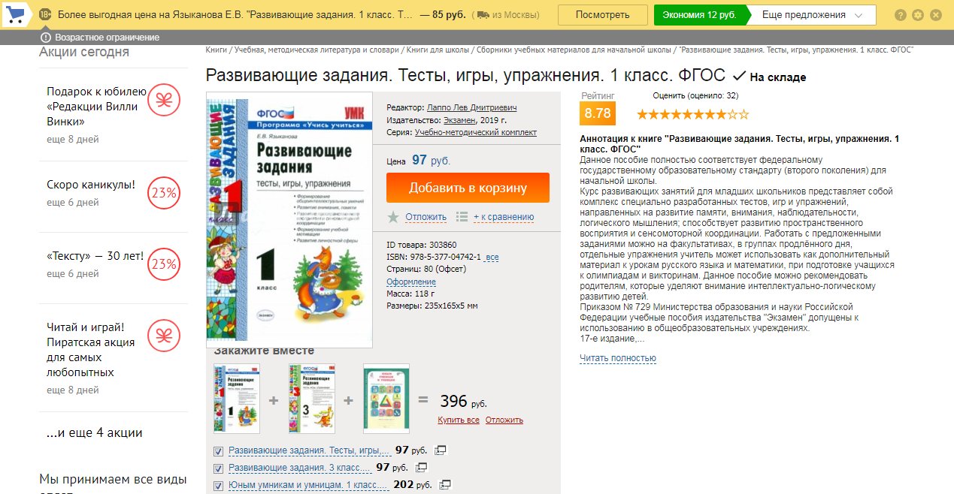

Slide 13
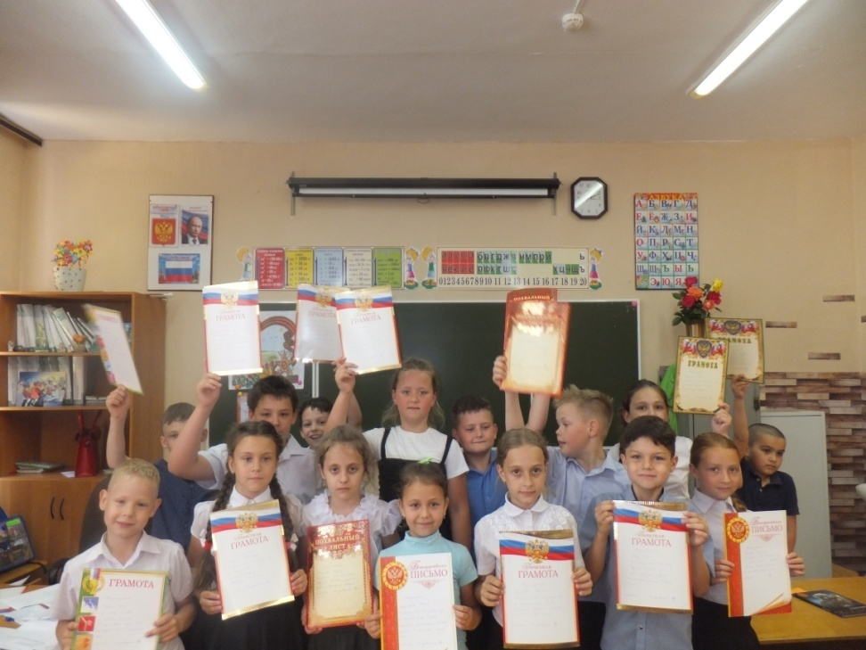
Школьные конкурсы, проекты и соревнования.

Slide 14
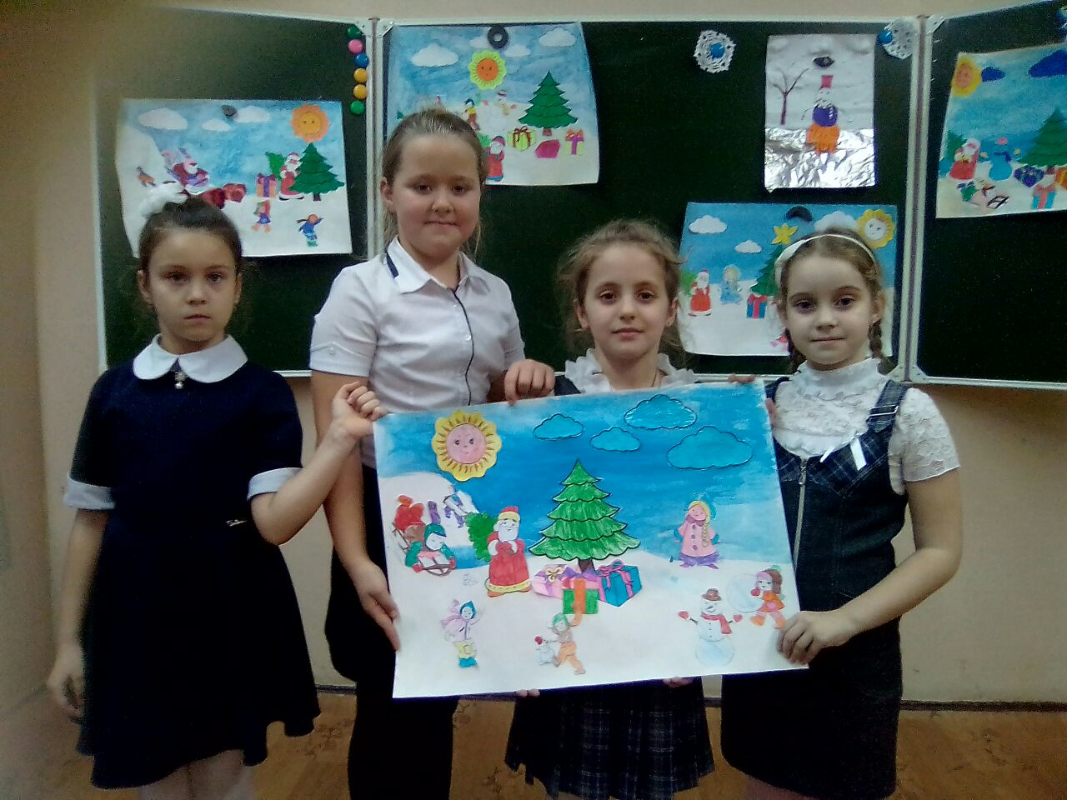

Slide 15
Олимпиадные задания.
https://easyen.ru/index/olimpiady_po_vsem_predmetam/0-18
http://ruolimpiada.ru/predmetam-nachalnoy-shkoly/
https://info.olimpiada.ru/tasks

Slide 16
Темы проектов. Как вырастить цветок? Как муравьи строят свои дома? Компьютерные игры – хорошо это или плохо? Маленькая история о моей большой семье. Метеоцентр «Народные приметы» сообщает... Мультфильмы: что это? О вершках и корешках или почему ветви тянутся к солнцу, а корни в землю. Я не степью хожу, я хожу по аптеке... Вырастим тюльпаны сами, а потом подарим маме. Пернатые архитекторы. Мы создали аквадом, веселятся рыбки в нем. Были о пыли. Как спасти нашу реку? Экопродукты моего огорода.

Slide 18
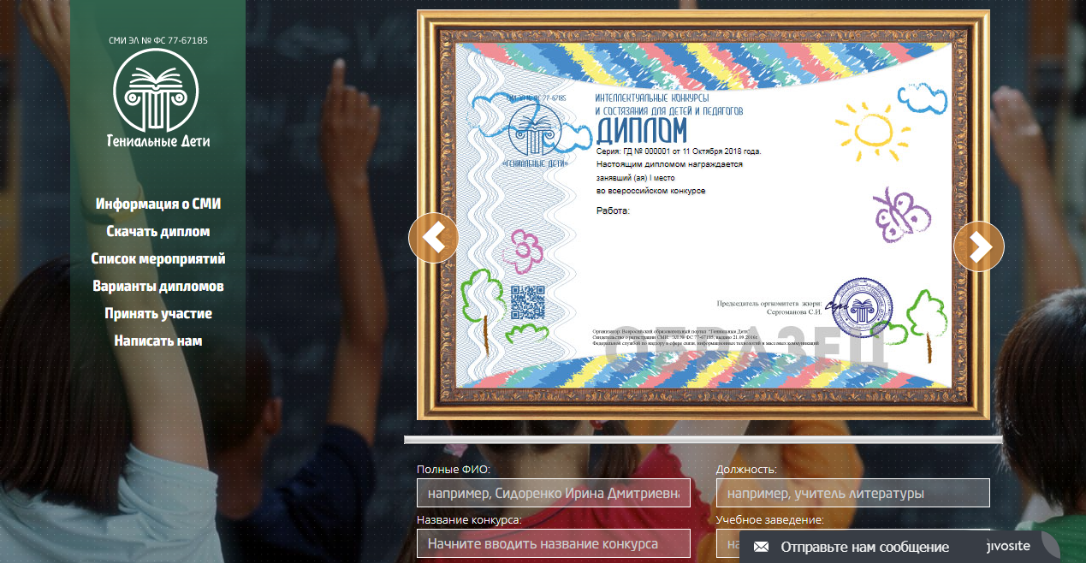

Slide 19
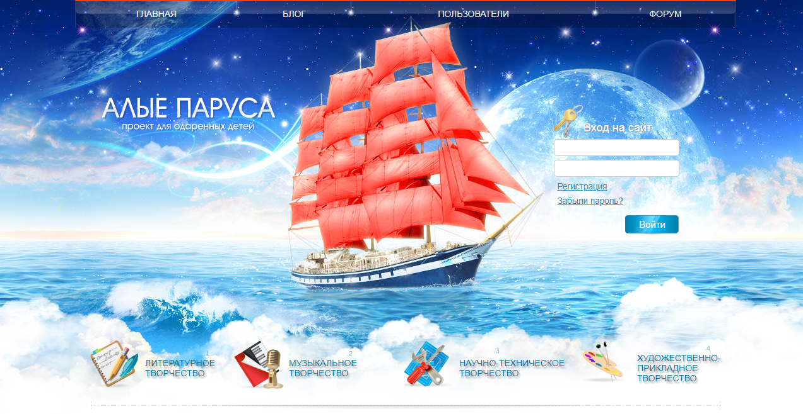

Slide 20
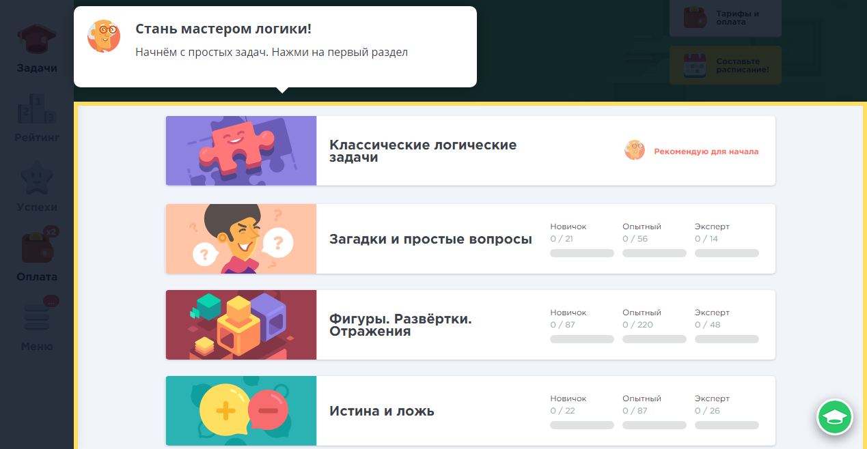

Slide 21
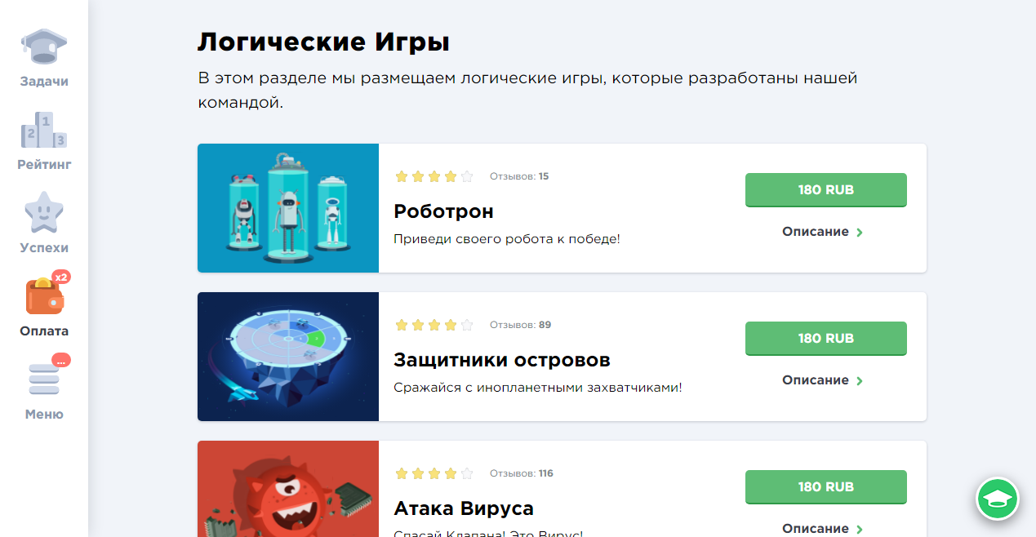

Slide 22
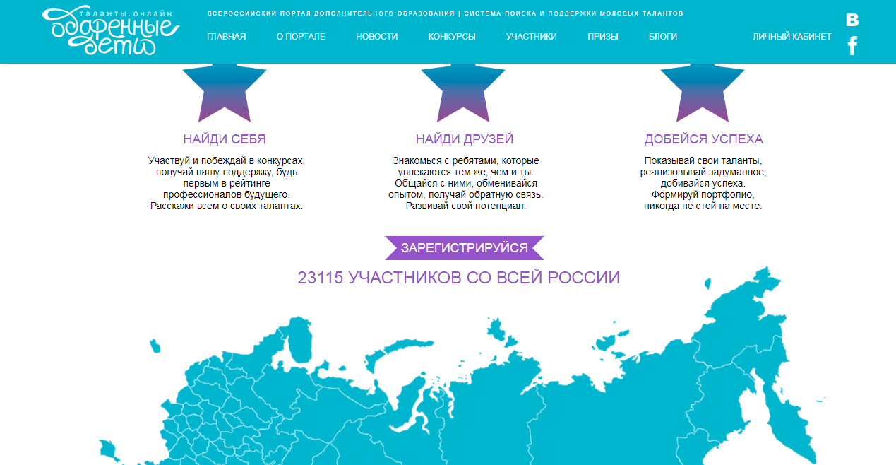

Slide 24
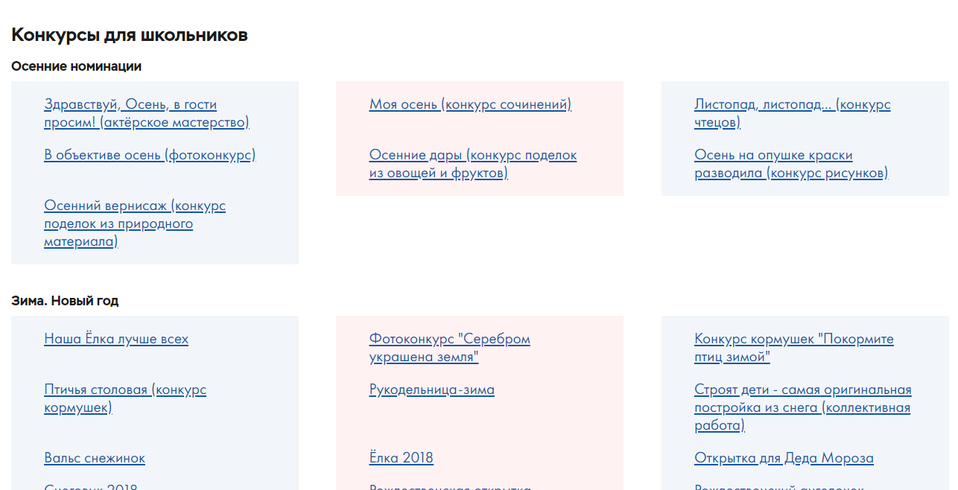

Slide 25
